Slide 1
Skaitmeninės tapatybės valdymas taikant blokų grandinę
Bakalauro darbas
Atliko:
Vadovas:
Recenzentas:
Jurgis Kargaudas
lekt. Aurimas Šimkus
partn. doc. Andrius Adamonis

Slide 2
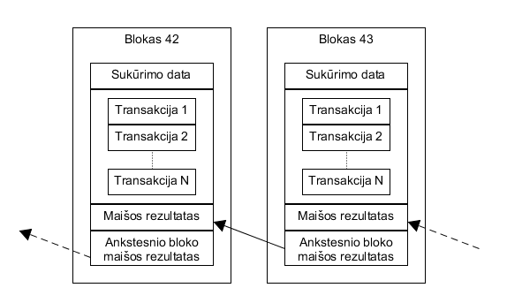
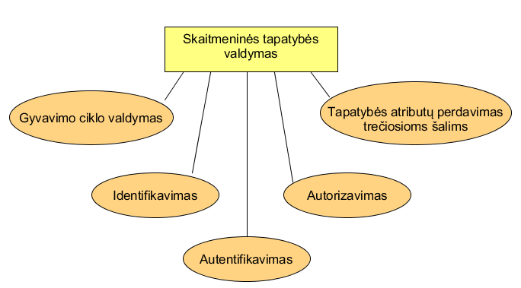
Tematika
Skaitmeninė tapatybė - abstrakti fizinės esybės reprezentacija, sudaryta iš aibės esybės nuolatinių ar laikinų atributų, kurie susiejami su fizine esybe.
Blokų grandinė - tai vieno su kitu kriptografiškai susijusių įrašų grandinė, kuriuose saugomi nekintami duomenys.
Kaip blokų grandinę pritaikyti skaitmeninės tapatybės valdyme?
Ką tai duoda naudotojams?
Ar verta technologiją taikyti šioje srityje?
Notes:
Atributas - charakteristika, susieta su esybe (pvz. fiziniu asmeniu). Galimi fizinio asmens atributai: gimimo data, vardas, ūgis, pirštų antspaudai [Cam04]. Atributas gali būti laikinas (pvz. adresas) arba nuolatinis (pvz. asmens kodas).

Slide 3
Tikslas ir uždaviniai
Darbo tikslas - įvertinti blokų grandinės tinkamumą skaitmeninės tapatybės valdymui.
Darbe keliami uždaviniai:
Apžvelgti skaitmeninės tapatybės valdymo sprendimus, vertinant jų gebėjimą įgyvendinti naudotojų poreikius.
Įvardyti naudotojams kylančias problemas skaitmeninės tapatybės valdyme.
Apžvelgti blokų grandinės technologiją ir jos savybes.
Atsižvelgus į blokų grandinės savybes ir esamą jos taikymą tapatybės srityje. įvertinti blokų grandinės gebėjimą spręsti įvardytas naudotojų problemas.
Pateikti blokų grandinės panaudojimo atvejį skaitmeninės tapatybės valdymui ir sukurti jo veikimą demonstruojantį prototipą.
Įvertinti pateiktą sprendimą apibūdinant jo privalumus, trūkumus ir galimus pritaikymo barjerus.

Slide 4
Rezultatai Naudotojų problemos tapatybės valdyme
Apžvelgus internete naudojamus skaitmeninės tapatybės valdymo modelius, apibendrintos naudotojams kylančios problemos:
Kontrolės trūkumas
Reikalingas didelis pasitikėjimas paslaugų kūrėjais
Priklausomybė nuo tapatybės tiekėjų
Notes:
Nežino, kas naudoja; perklausimai vyksta tik naudojimo pradžioje (arba išvis neįvyksta)
Reikia kliautis, kad tapatybės ir paslaugų tiekėjai saugos patikimai, neperduos kam nereikia, nepakeis perdavimo taisyklių. Protokolų (Oauth, OpenIDConnect) realizacijos neretai palieka spragų
Turi keletą, single point of failure, sunku vienoj vietoj paimti ir pakeisti

Slide 5
Rezultatai Blokų grandinės savybės bei ją naudojantys projektai
Pristačius blokų grandinės technologiją ir ją naudojančius skaitmeninės tapatybės projektus, nustatyta, kad:

Slide 6
Išvados

Slide 7
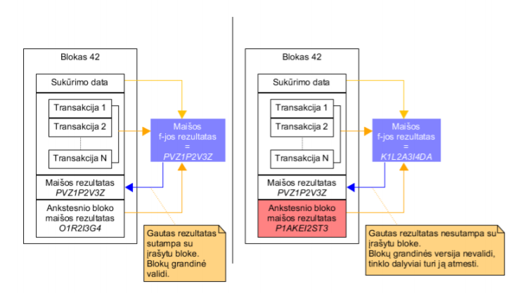
Blokų grandinės nekintamumas

Slide 8

Klausimai

